Slide 1
——ThinkPHP框架开发之
第10讲 扩展ThinkPHP

Slide 2
目 录
CONTENTS
1
函数扩展
2
类库扩展
3
驱动扩展

Slide 3
函数扩展
TP内置函数：
单字母函数：
C( )：读取配置项；D( )：实例化用户自定义的模型类；M( )：实例化内置\Think\Model类；
F( )：缓存快速读取；S( )：缓存读取；I( )：获取输入变量（GET参数、POST参数）；
L( )：获取多语言变量；T( )：获取模板文件；U( )：生成URL。
其他常用函数：
dump( )：输出变量的详细信息；import()：引入第三方类库（TP框架目录中的第三方类库）；
vendor( )：引入第三方类库 ； session( )：session操作； cookie( )：cookie操作；
auto_charset( )：编码转换； layout( )：是否显示layout二步视图；redirect( )：重定向函数；xml_encode( )：数组转换为XML； json_encode( )：PHP内置，数组转换为JSON字符

Slide 4
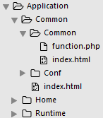
函数扩展
扩展函数：
在 Application/Common/common/ 目录下，新建 function.php 文件；
在function.php文件中，编写用户自定义的函数；
在控制器中或视图中，直接使用用户自定义函数即可。

Slide 5
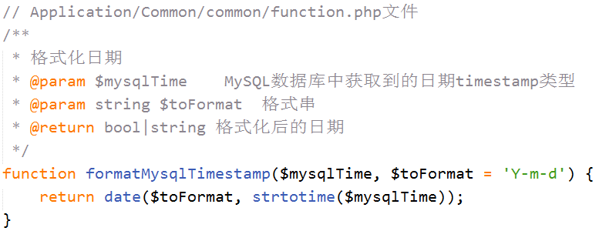
函数扩展实例
准备扩展函数

Slide 6
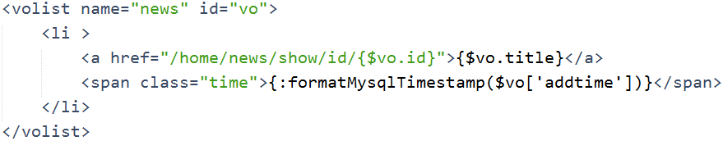
函数扩展实例
视图文件中使用

Slide 7
目 录
CONTENTS
1
函数扩展
2
类库扩展
3
驱动扩展

Slide 8
类库扩展
TP中扩展类，关键问题是解决扩展类的自动加载问题。一般有两种扩展类解决思路：
使用TP内置扩展机制
使用Composer开源类库

Slide 9
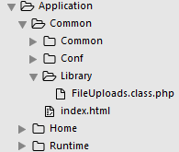
TP内置扩展机制
TP内置扩展机制，可以在ThinkPHP目录下定义扩展类，也可以在Application目录下定义扩展类。建议最好在Application目录下定义扩展类，方便程序移植。
一般在 Application/Common/ 目录下，创建 Library 子目录，存储用户自定义的扩展类。
扩展类文件以 类名.class.php 命名，且命名空间为 Common\Library。
在其它类文件（或函数）中，直接使用命名空间方式使用该扩展类即可。

Slide 10
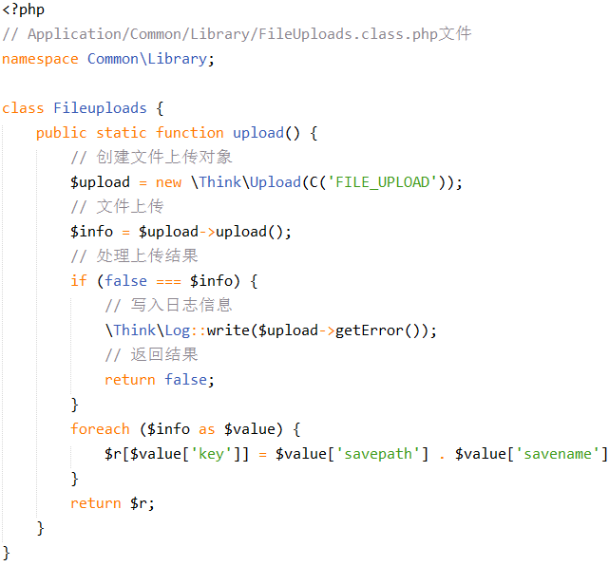
TP内置扩展机制实例
创建自定义扩展类

Slide 11
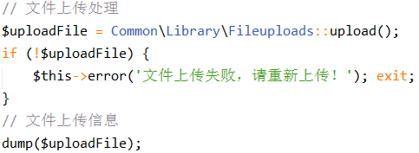
TP内置扩展机制实例
其它类文件或函数文件中使用扩展类

Slide 12
Composer开源类库
Composer开源类库，站在巨人的肩膀上，使用开源成熟的扩展类库，更方便程序的开发。
应用程序根目录，使用composer命令行，下载待使用的扩展类库。
在应用程序入口文件中（index.php），引入composer自动加载文件。
使用composer开源类库。

Slide 13
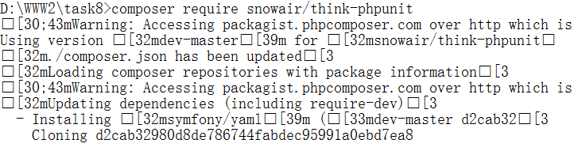
Composer开源类库实例
在应用程序根目录，下载所需的Composer类库

Slide 14
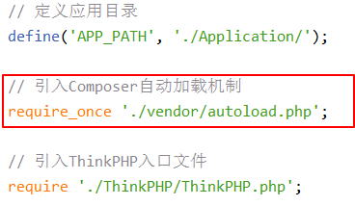
Composer开源类库实例
应用程序入口文件中，引入Composer类库的自动加载机制

Slide 15
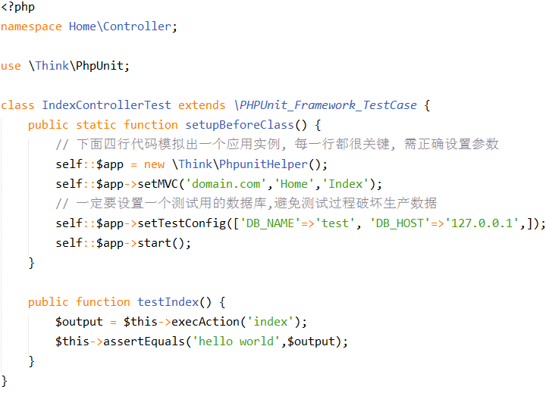
Composer开源类库实例
使用Composer类库

Slide 16
目 录
CONTENTS
1
函数扩展
2
类库扩展
3
驱动扩展

Slide 17
驱动扩展
ThinkPHP采用驱动式设计，很多功能的扩展都是基于驱动的思想，包括数据库驱动、缓存驱动、标签库驱动和模板引擎驱动等。事实上，每个类库都可以设计自己的驱动，因此3.2版本的驱动目录没有独立出来，而是放到各个类库的命名空间下面，例如：Think\Log类的驱动放到 Think\Log\Driver 命名空间下面，Think\Db类的驱动放到了 Think\Db\Driver 命名空间下面。
TP中驱动扩展的基本流程是：
设置好自定义驱动扩展类的存储目录：可以放到ThinkPHP核心类库的Driver目录下，也可以放到应用程序目录下（只要遵循TP自动加载机制即可）。
自定义驱动类，可以继承内置驱动类，也可以不继承，具体根据扩展的驱动类型而定。
自定义驱动类，一般需要实现特定的接口方法，否则不能使用。
使用自定义驱动扩展类。

Slide 18
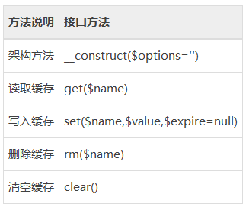
缓存驱动扩展
缓存驱动默认位于Think\Cache\Driver命名空间下面，目前已经提供了包括APC、Db、Memcache、Shmop、Sqlite、Redis、Eaccelerator和Xcache缓存方式的驱动扩展，缓存驱动必须继承Think\Cache类，并实现下面的驱动接口。

Slide 19
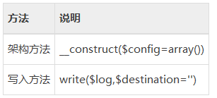
日志驱动扩展
日志驱动默认的命名空间位于Think\Log\Driver，驱动类不需要继承父类，但是需要实现的接口方法如下所列。

Slide 20
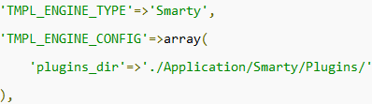
模板引擎驱动扩展
默认的模板引擎驱动的命名空间位于 Think\Template\Driver，不需要继承父类；但是必须需要实现的接口方法有一个 fetch($templateFile,$var) 用于渲染模板文件并输出。
TP已经内置了Smarty模板引擎的驱动扩展，因此如果要使用Smarty模板引擎的话，只需要配置以下参数项即可。

Slide 21
感谢聆听！
THANK YOU FOR YOUR ATTENTION
Notes:
21

